Slide 1
INGEGNERIA DEL SOFTWARE
2020/21
Roberta Gori, Laura Semini
Dipartimento di Informatica
Università di Pisa

Slide 2

Pagina comune a IS A e IS B
  Per il materiale didattico
  Sottopagine dei singoli corsi A/B
    Per risultati prove, etc
Accessibili
  Da didawiki
  Dalle pagine web personali: www.di.unipi.it/~gori
  www.di.unipi.it/~semini

Slide 3

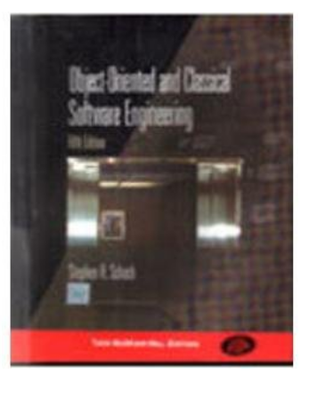

Per la prima parte del corso: disponibili in copisteria (la prima che trovate sulla sinistra in via san Lorenzo) alcune pagine da:
  Object Oriented and Classical Software Engineering , Stephen R.Schach, Fifth edition
  Cap 1,3 e 10
  Object-Oriented Software Engineering,
  David C. Kung
  Cap 2

Slide 4


  UML @ Classroom: An Introduction to Object-Oriented Modeling
M. Seidl, M. Scholz C. Huemer, G. Kappel
Springer Verlag, 2015.
Di riferimento per la parte di UML
Per una convenzione con l’universita’
il PDF è disponibile su didawiki

Slide 5

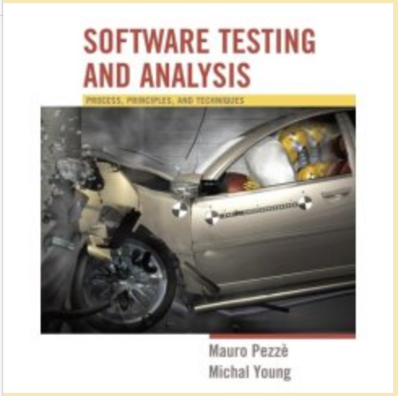
Software Testing and Analysis:
Process, Principles, and Techniques
M. Pezze’ M.Young
Di riferimento per la parte di testing
Per concessione dell’autore,
il PDF è disponibile su didawiki

Slide 6

Su didawiki verranno resi disponibili i lucidi delle lezioni
Dispense (scaricabili da didawiki)
  C. Montangero, L. Semini, Dispensa di architettura e progettazione di dettaglio.
    Utile quando si comincerà a parlare di progettazione (circa metà corso).
  C. Montangero, L. Semini (a cura di), Il controllo del software - verifica e validazione.
    Utile nelle ultime lezioni del corso
Esercizi:
  Compiti degli anni passati.
  Esercizio più datati: V. Ambriola, C. Montangero, L. Semini, Esercizi di Ingegneria del Software.
+ … altro materiale che verrà reso disponibile quando necessario.

Slide 7

Fino a che perdureranno le attuali restrizioni causa COVID19 che impediscono di fare esami in presenza, la prova intermedia sarà di tipo autovalutativo.
Modalità di esame:
Fino a che perdureranno le attuali restrizioni causa COVID19 che impediscono di fare esami in presenza, le modalità di esame saranno quelle dell'a.a. 2019-2020:
progetto + orale
Appena sarà possibile invece si tornerà alla modalità tradizionale:
scritto e orale.

Slide 8

Introduzione alle tecniche di modellazione dell’ ingegneria del software.
Conoscenze. Lo studente conoscerà i principali modelli di processi di sviluppo software, e le tecniche di modellazione proprie delle varie fasi.
Capacità. Lo studente saprà utilizzare notazioni di modellazione come UML2 per l'analisi dei requisiti e la progettazione sia architettonica sia di dettaglio di un sistema software.

Slide 9
Processo Software
Il modo in cui produciamo il software
Inizia quando iniziamo a esplorare il problema e finisce quando il prodotto viene ritirato dal mercato
Fasi:
  analisi dei requisiti
  specifica
  progettazione
  implementazione
  integrazione
  mantenimento
  ritiro
  Riguarda anche tutti i tools e le tecniche per lo sviluppo e il mantenimento e tutti i professionisti coinvolti

Slide 10
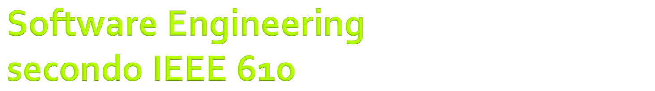
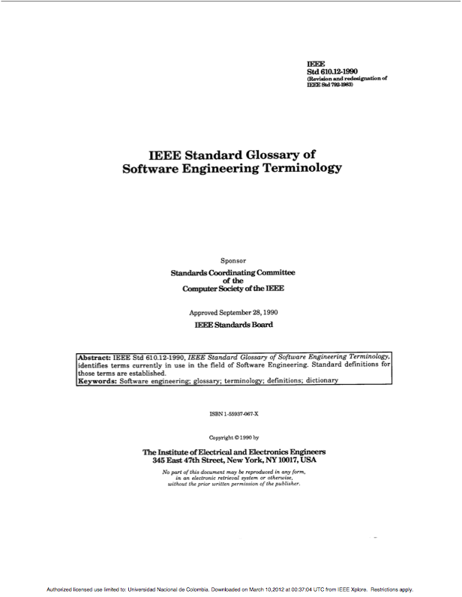
L’approccio sistematico allo sviluppo,
all’operatività, alla manutenzione
e al ritiro del software [glossario IEEE]
  è una disciplina che ha lo scopo di produrre fault-free software,
    consegnato nei tempi previsti,
    che rispetti il budget iniziale,
    che soddisfi le necessità del committente,
    facile da modificare.
Disciplina sia tecnologica che gestionale

Slide 11
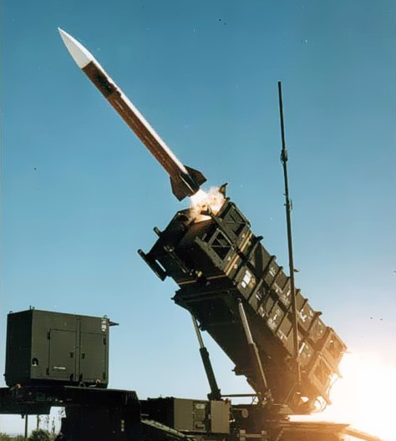
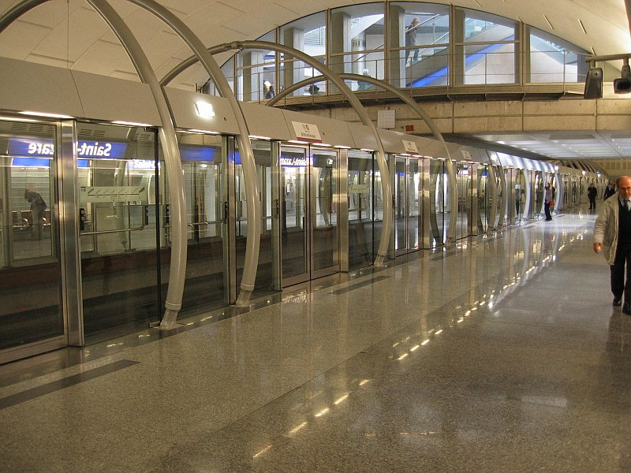
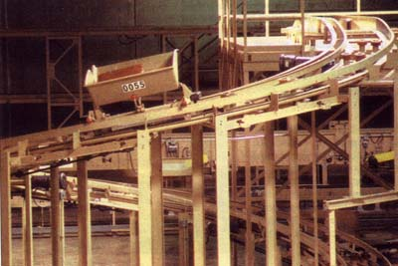
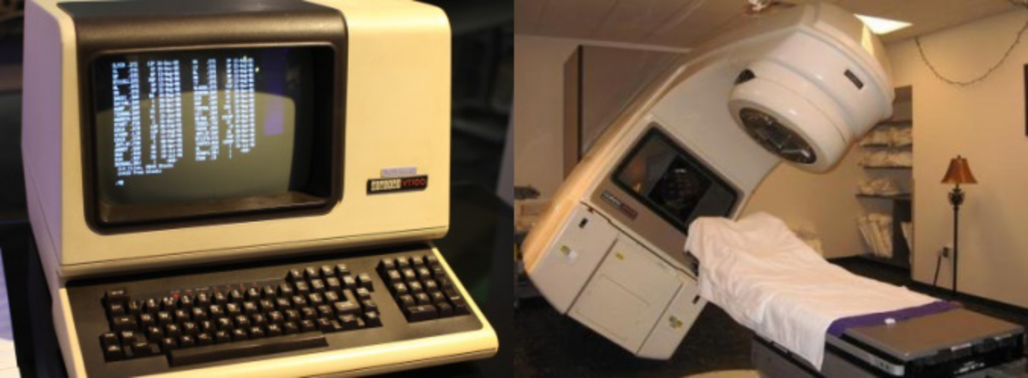
Ariane 5
Paris
Denver
Therac-25

Slide 12


Slide 13

Sistema di smistamento dei bagagli
35 Km di rete, 4000 carrelli, 5000 “occhi”, 56 lettori
$ 193 000 000 di investimento
Risultati
  Inaugurazione dell’aereoporto ritardata 16 mesi (a 1 milione $ al giorno)
  sforamento di 3,2 miliardi di dollari rispetto ai preventivi
Progettazione difettosa
  jams (mancanza di sincronizzazione)
  No fault tolerance
  si perdeva traccia di quali carrelli fossero pieni e
  quali vuoti dopo un riavvio dovuto a un jam
Dopo anni di tentativi di “aggiustarlo”
  Staccata la spina nel 2005

Slide 14
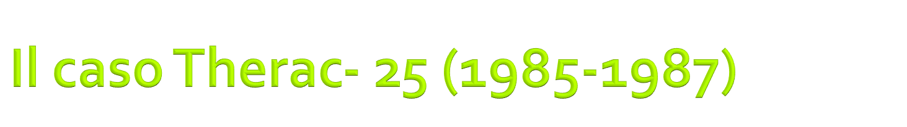
Canada- USA: 3 persone uccise per sovradosaggi di radiazioni
Problema causato da editing troppo veloce dell’operatore e mancanza di controlli sui valori immessi.
Le cause:
  errori nel sistema SW, e di interfacciamento SW/ HW (erronea integrazione di componenti SW preesistenti nel Therac- 20).
Poca robustezza
Difetto latente

Slide 15
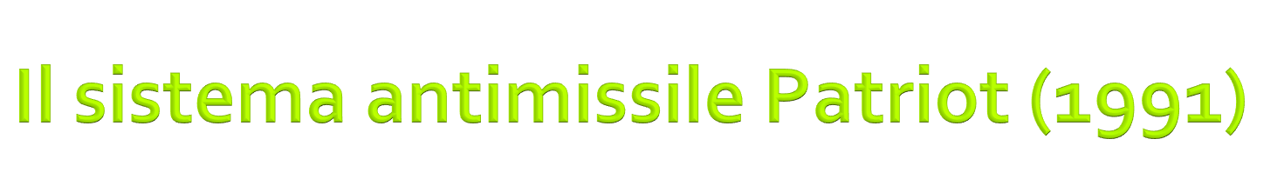
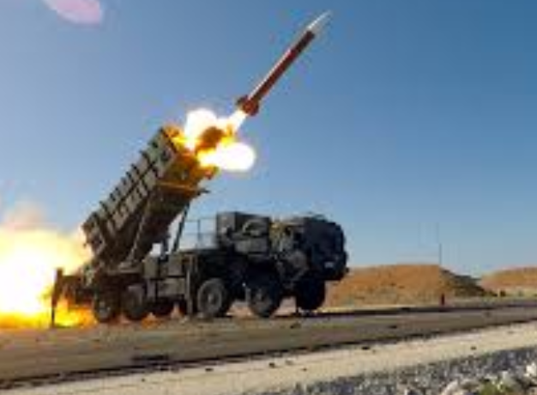
Una caserma a Dhahran (Arabia Saudita) colpita per un difetto nel sistema di guida: 28 soldati americani morti.
Concepito per funzionare ininterrottamente per un massimo di 14 h.
  Fu usato per 100 h: errori nell'orologio interno del sistema accumulati al punto da rendere inservibile il sistema di tracciamento dei missili da abbattere.
Scarsa robustezza.

Slide 16

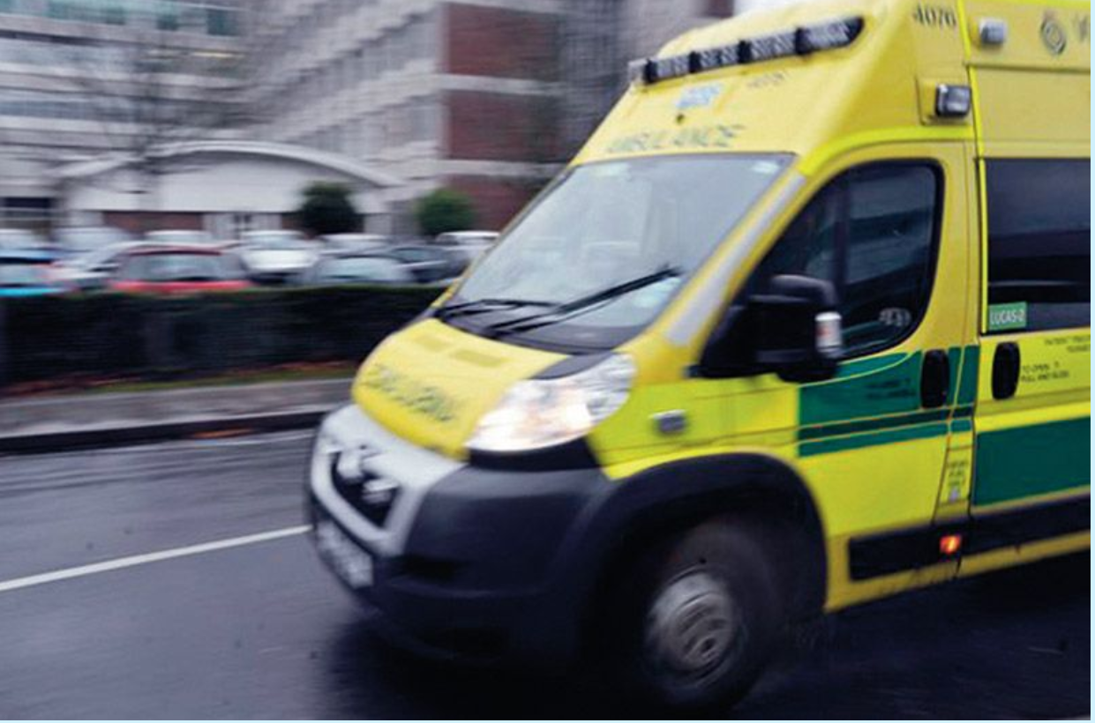
Sistema per gestire il servizio ambulanze
Ottimizzazione dei percorsi, guida vocale degli autisti
Risultati
  3 versioni, costo totale: 11 000 000 Euro
  L’ultima versione abbandonata dopo soli 3 giorni d’uso
Analisi errata del problema:
  interfaccia utente inadeguata
  poco addestramento utenti
  sovraccarico non considerato
  nessuna procedura di backup
  scarsa verifica del sistema

Slide 17

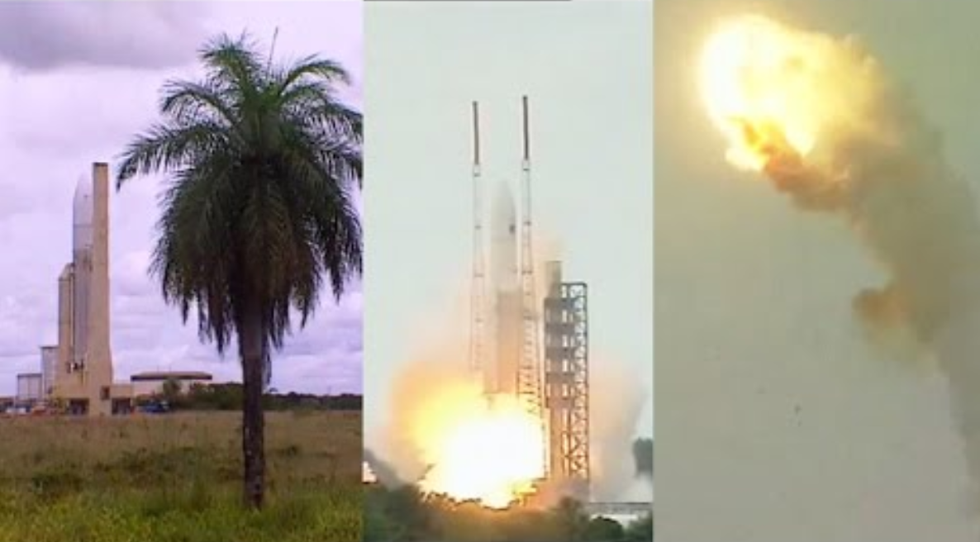
http://it.youtube.com/watch?v=kYUrqdUyEpI
Il sistema, progettato per l'Ariane 4, tenta di convertire la velocità laterale del missile dal formato a 64 bit al formato a 16 bit. Ma l'Ariane 5 vola molto più velocemente dell'Ariane 4, per cui il valore della velocità laterale è più elevato di quanto possa essere gestito dalla routine di conversione.
Overflow, spegnimento del sistema di guida, e trasferimento del controllo al 2⁰ sistema di guida, che però essendo progettato allo stesso modo era andato in tilt nella medesima maniera pochi millisecondi prima.
Test con dati vecchi.
  Fu necessario quasi un anno e mezzo per capire quale
  fosse stato il malfunzionamento che aveva portato
  alla distruzione del razzo.

Slide 18

Il carattere telex
2018
iOS , watchOS e macOS crashano quando provano a renderizzare questo simbolo
Il simbolo è una legatura di caratteri e segni che contiene complesse istruzioni di posizionamento, visualizzarlo richiede una serie di calcoli che i sistemi operativi di Apple sbagliavano, causando il tilt.
Apple's UIKit framework per la visualizzazione di testo

Slide 19
Il caso Toyota

Slide 20
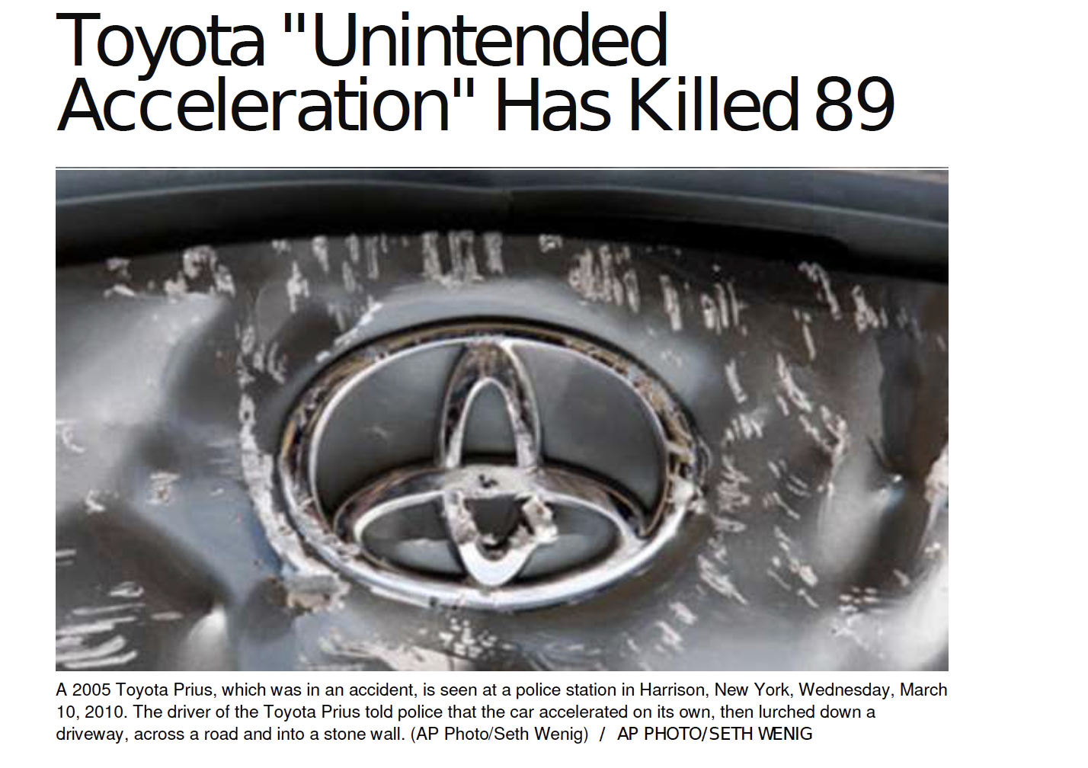

Slide 21
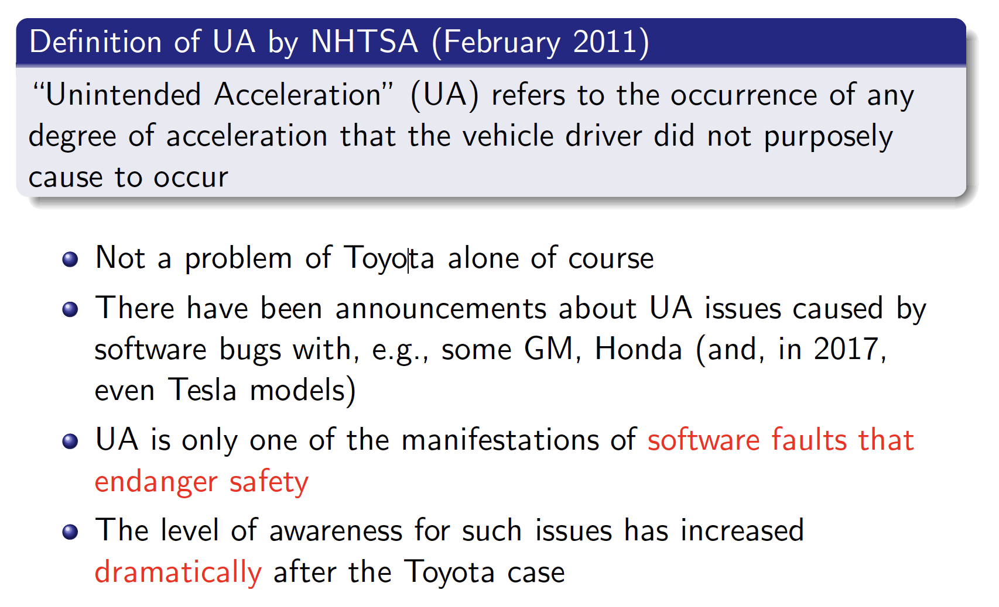

Slide 22
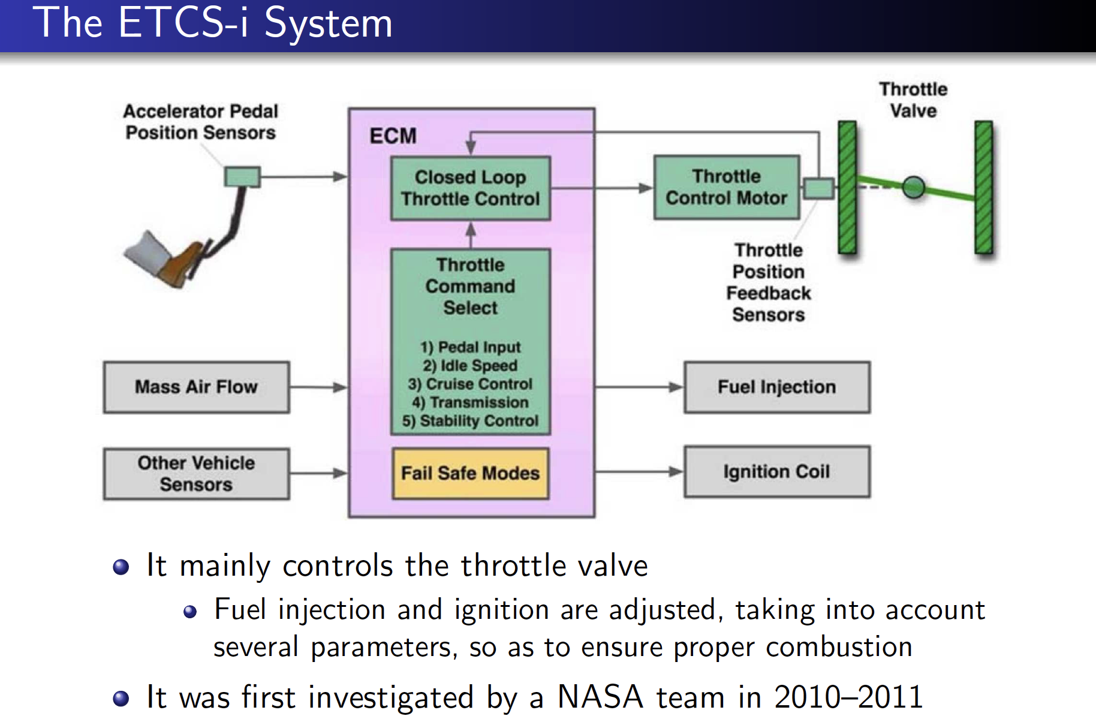

Slide 23
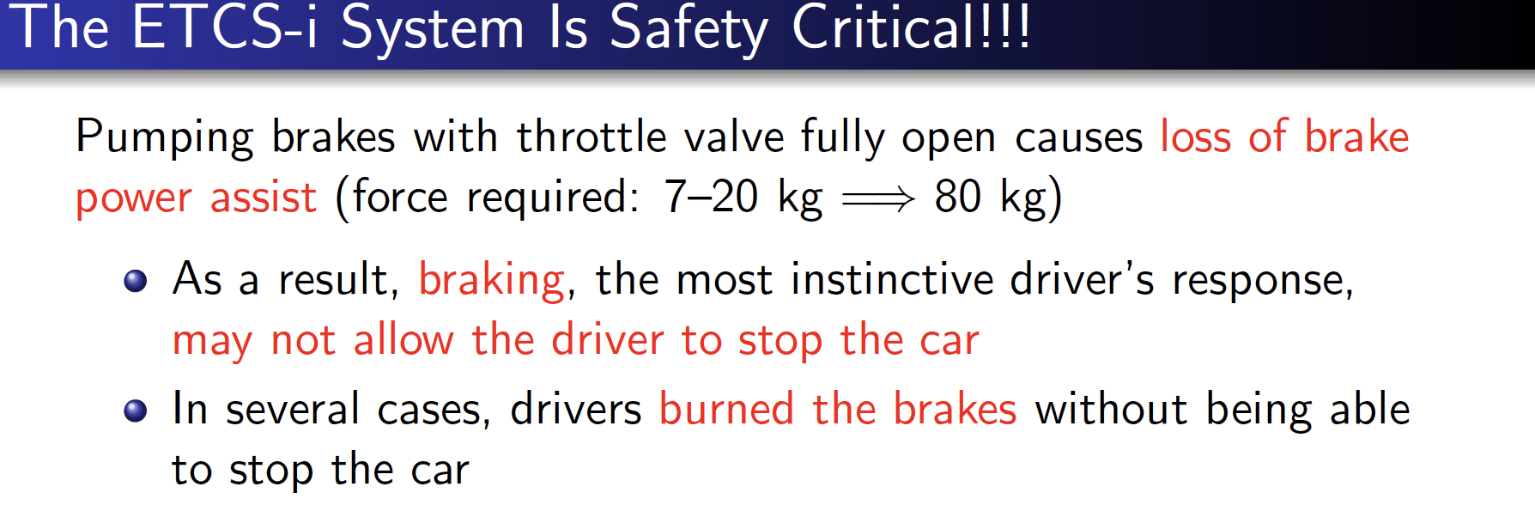

Slide 24
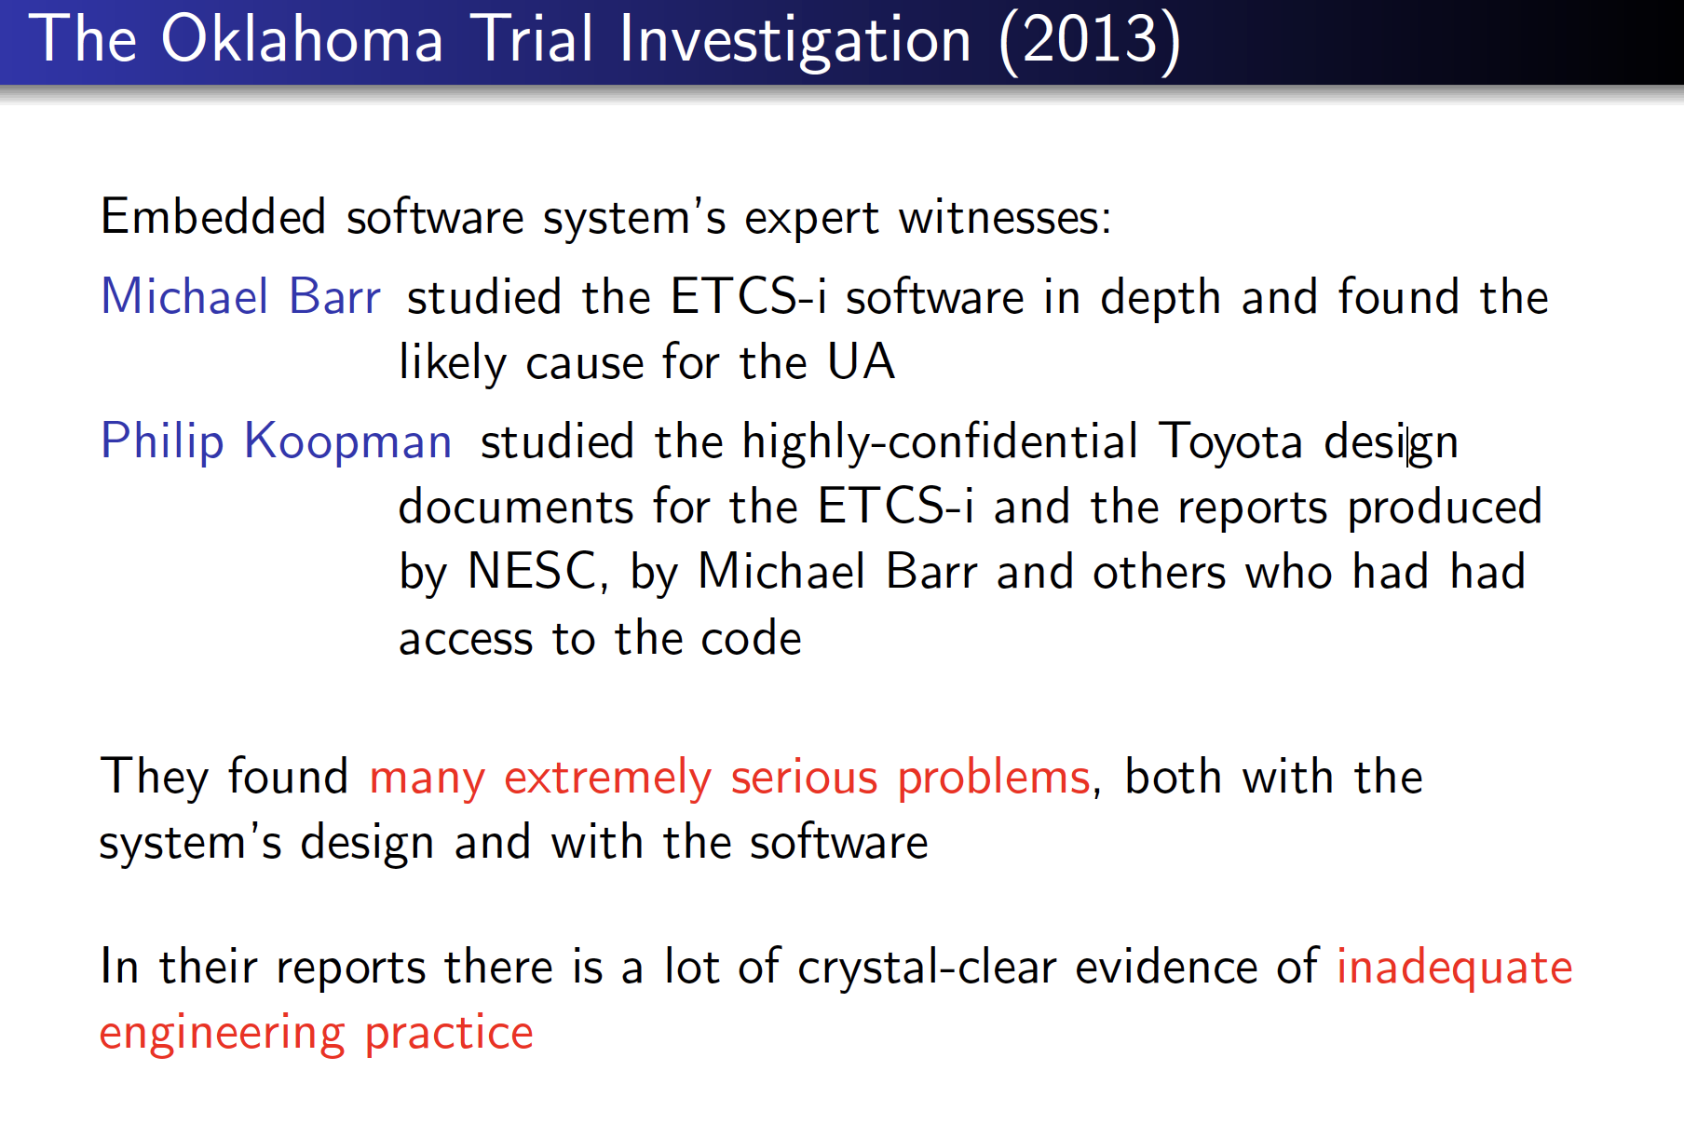

Slide 25
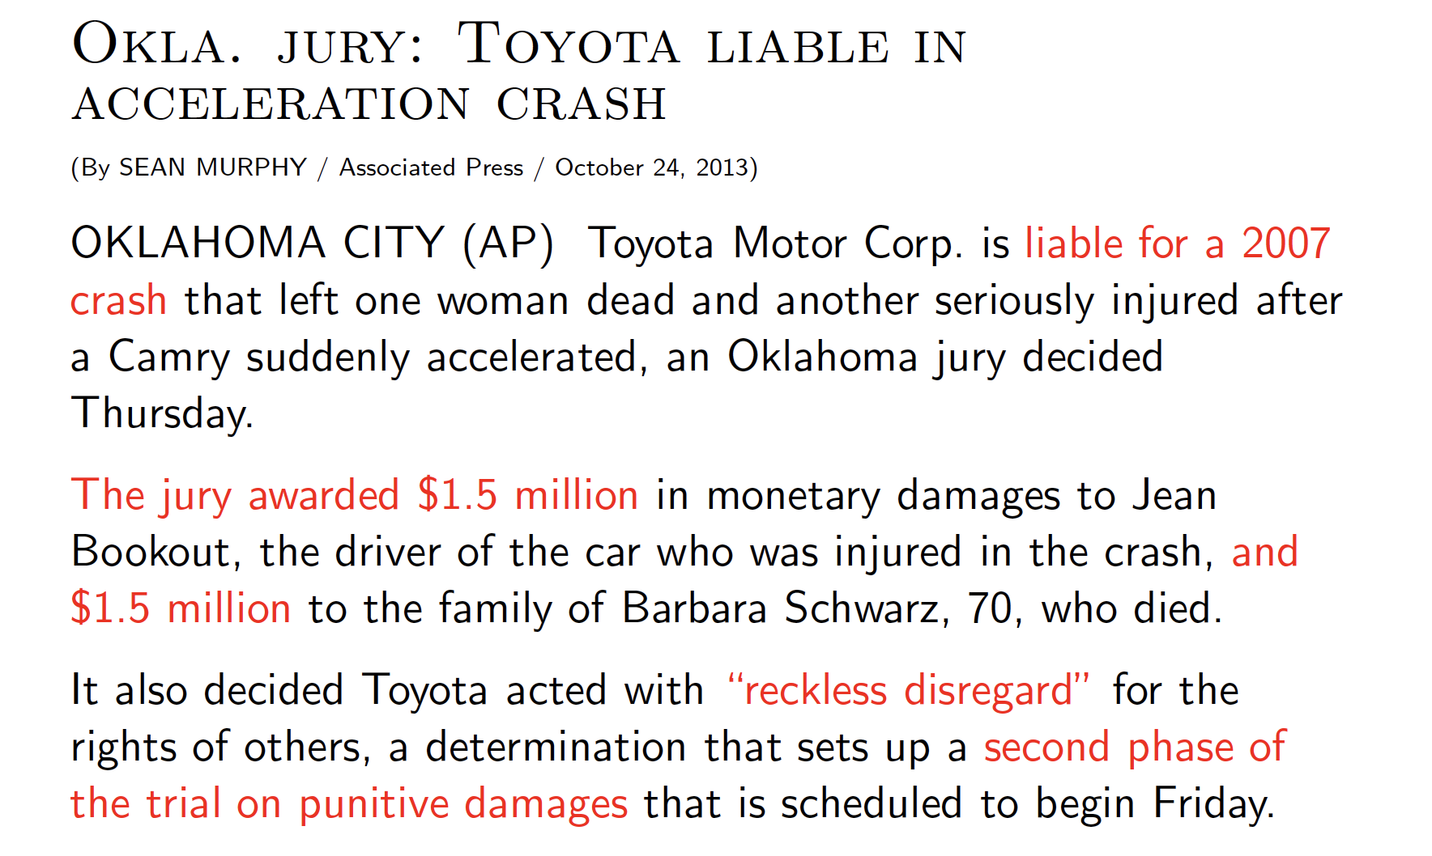

Slide 26

Un grosso sistema realizzato correttamente nei tempi stabiliti

Slide 27

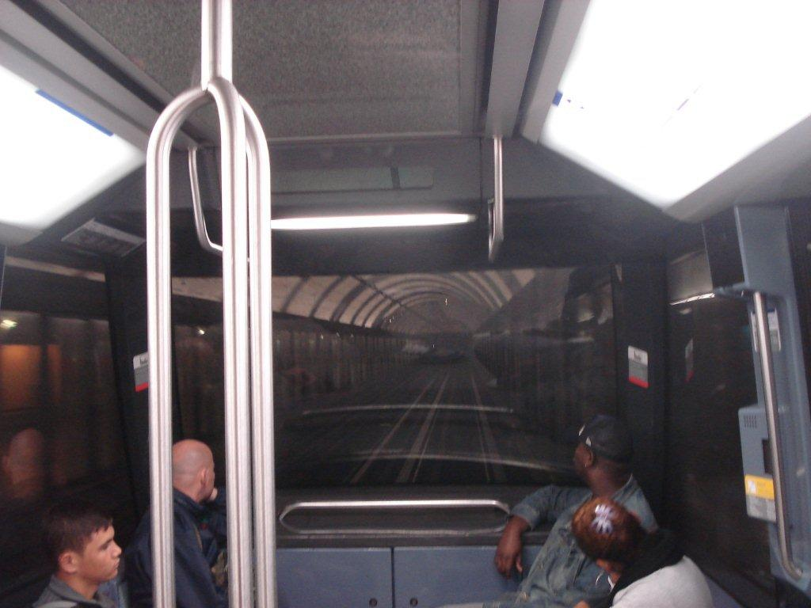
La linea 14 della metropolitana di Parigi
  Prima linea integralmente automatizzata .
Nome di progetto, Météor: Metro Est-Ovest Rapide
  8 km. 7 stazioni. 19 treni. Intervallo tra 2 treni: 85 secondi.
  Siemens Transportation
  Systems
  B-method di Abrial.
  Abstract machines
  Generazione di codice
    ADA, C, C++.

Slide 28

Anche i produttori di software possono aver successo ma
devono imparare dagli errori
Anche le opere degli ingegneri qualche volta crollano ma molto più raramente del software (es. sistema operativo)
Anche i produttori di software devono diventare ingegneri (del software)

Slide 29

Contesto degli anni ‘60
  DA: software sviluppato informalmente
    ad es., per risolvere sistemi di equazioni
  A: grandi sistemi commerciali
    OS 360 per IBM 360 (milioni di righe di codice)
    sistemi informativi aziendali, per gestire tutte le informazioni delle funzioni aziendali
  Dalla programmazione individuale alla programmazione di squadra
1968, NATO Software Engineering Conference, Garmish
  crisi del software – qualità del software era in generale inaccettabilmente bassa
  ingegneria del software – soluzione alla crisi del software
  L’idea: la produzione di software deve usare tecniche e paradigmi di consolidate discipline ingegneristiche

Slide 30
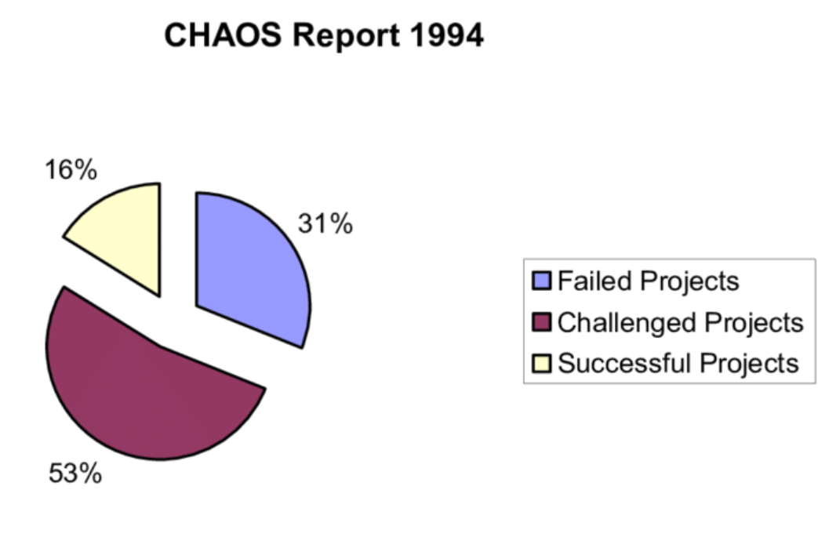
Analisi dello Standish Group 1994
Progetti software completati in tempo 16,2%
in ritardo (il doppio del tempo): 52,7%
  Difficoltà nelle fasi iniziali dei progetti
  Cambi di piattaforma e tecnologia
  Difetti nel prodotto finale
abbandonati: 31,1%
  Per obsolescenza prematura
  Per incapacità di raggiungere
  gli obiettivi
  Per esaurimento dei fondi

Slide 31
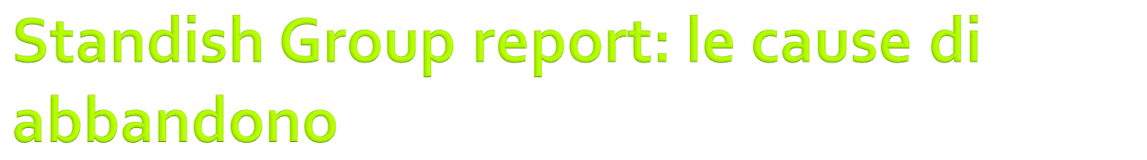
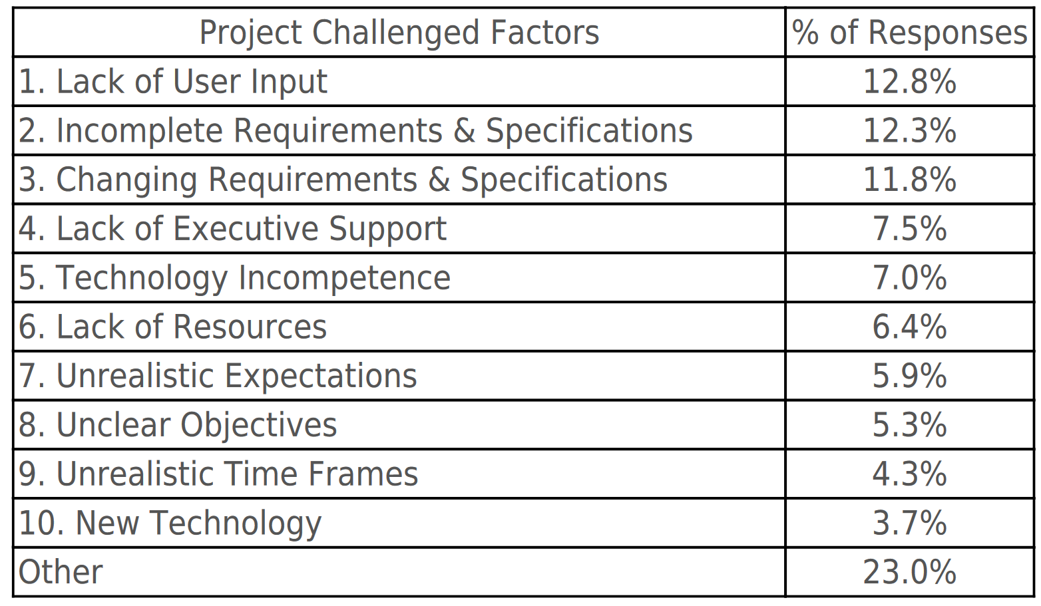
Scarso coinvolgimento degli utenti
Requisiti e specifiche incompleti
Modifiche a specifiche e requisiti
Mancanza di supporto esecutivo
Ignoranza tecnologica
Mancanza di risorse
Attese irrealistiche
Obiettivi non chiari
Tempi di sviluppo non realistici
Nuove tecnologie

Slide 32

Il software è diverso da altri prodotti dell’ingegneria…
  non è vincolato da materiali, né governato da leggi fisiche o da processi manifatturieri (nessun costo marginale!)
  si “sviluppa”, non si “fabbrica” nel senso tradizionale
  non si “consuma”, tuttavia si “deteriora”
  spesso si “assembla”, ma larga parte ancora si realizza ad hoc

Slide 33

Quando un edificio crolla parzialmente, non si aggiusta come fosse un’araba fenice.
  Quando un sistema operativo “crasha” lo facciamo ripartire.
              Questo perché è stato progettato per minimizzare l’effetto del fallimento: non si perdono i documenti su cui stava lavorando
              La fault tolerance è una qualità del sw

Slide 34

La manutenzione di un edificio in genere si restringe a ripitturarlo, sistemare le crepe, etc…
  Nessuno chiederebbe al costruttore di una casa di ruotarla di 90 gradi…
Un SO, o più in generale un sistema software, può invece essere modificato per passare ad una nuova macchina con caratteristiche hardware completamente diverse…

Slide 35

Per estrarre benzina dal petrolio l’ingegnere chimico sceglie la reazione economicamente più vantaggiosa (per abbassare il costo per litro).
Anche l’ingegnere sw è interessato a soluzioni economicamente vantaggiose.
Esempio: Una ditta di software che utilizzi una tecnica CTold scopre una nuova tecnica CTnew che permetterebbe di velocizzare la scrittura del codice di un fattore 10 rispetto a CTold.
Ma può comunque non adottare CTnew a causa del:
costo dell’introduzione della tecnologia
costo del training del personale
costo della manutenzione

Slide 36
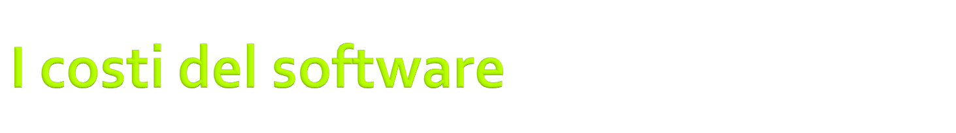
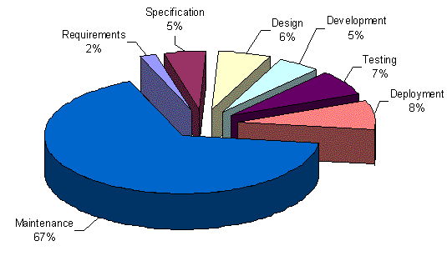
Il prodotto software durante la sua vita diverse fasi:
analisi, specifica, progettazione, codifica, testing, manutenzione e ritiro

Slide 37

La manutenzione include tutti i cambiamenti al prodotto software, anche dopo che è stato consegnato al cliente
Si divide in :
  manutenzione correttiva(20%), rimuove gli errori lasciando invariata la specifica
  manutenzione migliorativa, consiste in cambiamenti alla specifica e nell’implementazione degli stessi, può essere:
    Perfettiva (60%): modifiche per migliorare le qualità del software, introduzione di nuove funzionalita’, miglioramento delle funzionalità esistenti.
    Adattativa (20%): modifiche a seguito di cambiamenti nell’ambiente legislativo, cambiamenti nell'Hardware, nel Sistema operativo, ecc.
      Esempio: IVA dal 22% al 20% float aliquota=22; …; prezzotot =prezzo+(prezzo*aliquota)/100

Slide 38

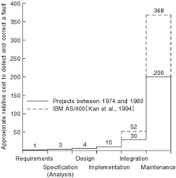
Se si introduce un errore durante l’analisi dei requisiti, l’errore apparirà anche nella specifica, nella progettazione e nel codice.
Prima individuiamo l’errore e meglio è:

Slide 39

La maggior parte del software è oggi prodotto da team di programmatori
Il lavoro in team pone dei problemi:
  Di interfaccia tra le diverse componenti del codice
  Di comunicazione tra i membri del team
Molto tempo deve essere dedicato alle riunioni tra i vari componenti.
L’ingegnere del software deve essere anche capace di:
  gestire i rapporti umani e organizzare un team
  gestire gli aspetti economici e legali

Slide 40

Processo software
Realizzazione di sistemi software
Qualità del software

Slide 41

Organizzazione e gestione dei progetti
Metodi di composizione dei gruppi di lavoro
Strumenti di pianificazione, analisi, controllo
Cicli di vita del software
Definizione e correlazione delle attività
Modelli ideali di processo di sviluppo

Slide 42

Strategie di analisi e progettazione
  Tecniche per la comprensione e la soluzione di un problema
  Top-down, bottom-up, progettazione modulare, OO
Linguaggi di specifica e progettazione
  Strumenti per la definizione di sistemi software
  Reti di Petri, Z, OMT, UML
Ambienti di sviluppo
  Strumenti per analisi, progettazione e realizzazione
  Strumenti tradizionali, CASE, CAST

Slide 43

Modelli di qualità
  Definizione di caratteristiche della qualità
Metriche software
  Unità di misura, scale di riferimento, strumenti
  Indicatori di qualità
Metodi di verifica e controllo
  Metodi di verifica, criteri di progettazione delle prove
  Controllo della qualità, valutazione del processo di sviluppo

Slide 44
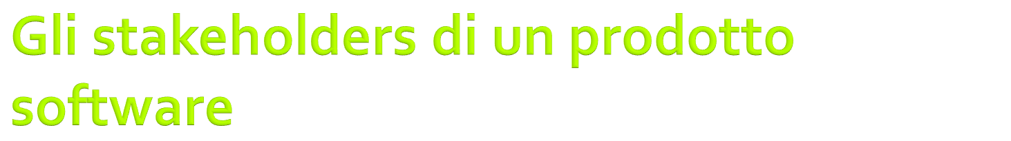
Fornitore
  chi lo sviluppa
Committente
  chi lo richiede (e paga)
Utente
  chi lo usa

